Slide 1
ENLACES HTML (AVANZADO)
TÉCNICAS Y MEJORES PRÁCTICAS
SERGIO SÁNCHEZ CARRASCO

Slide 2
INDICE DE CONTENIDOS
INTRODUCCIÓN
ENLACE A TÉRMINOS Y CONDICIONES
ENLACES A SECCIONES ESPECÍFICAS
ENLACE A SITIOS EXTERNOS
MEDIDAS DE SEGURIDAD CON ENLACES EXTERNOS
ENLACES DE CORREO ELECTRÓNICO
MEJORES PRÁCTICAS PARA ENLACES
EJEMPLO COMPLETO DE ENLACES
RESUMEN

Slide 3
1. INTRODUCCIÓN
Breve descripción sobre la importancia de los enlaces en HRTML
Avances respecto a los enlaces que vimos en HTML básico.

Slide 4
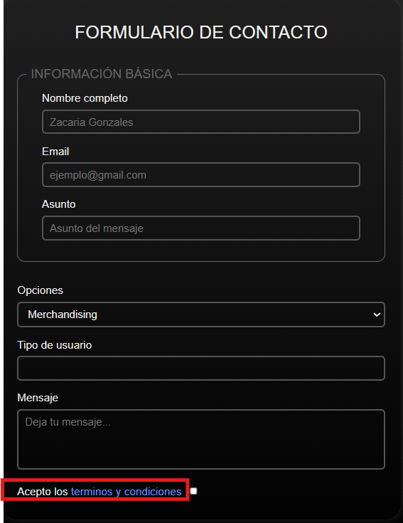
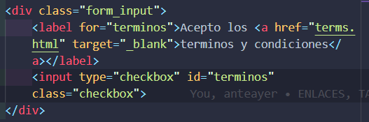
2. ENLACE A TÉRMINOS Y CONDICIONES

Slide 5
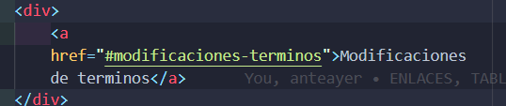
3. ENLACES A SECCIONES ESPECIFICAS.
Explicación sobre como utilizar Ids para enlaces internos.
MUY IMPORTANTE! Se necesita poner el # antes para poder redirigir a secciones dentro de la misma página web.

Slide 6
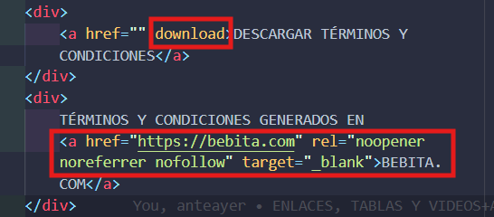
4. ENLACES A SITIOS EXTERNOS
Antes de aplicar las medidas de seguridad para ir a enlaces a sitios externos, explicamos cómo hacerlo. Pero cuando lo hagamos MIRAR EL APARTADO DE MEDIDAS DE SEGURIDAD!
Importante también: Podemos hacer que el usuario se pueda descargar nuestra página.

Slide 7
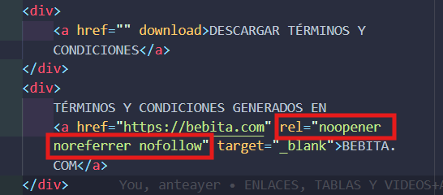
5. MEDIDAS DE SEGURIDAD CON ENLACES EXTERNOS
Para la seguridad es importante añadir la propiedad rel con:
  Noopener: quitar acceso al archivo Windows.opener.
  Noreferrer: no tenga información de los encabezados de nuestra página.
  Nofollow: para decirle a Google que no siga a los usuarios ni que tampoco indexe la página del enlace. (Se pone en RRSS)
Imprescindible poner estas tres propiedades.

Slide 8

6. ENLACES DE CORREO ELECTRÓNICO
Se utilizan a veces para que el usuario nos pueda enviar un correo p.ej

Slide 9
7. MEJORES PRÁCTICAS PARA ENLACES
Usar rel= “noopener noreferrer (nofollow)” en todos los enlaces externos.
Usar # en href si queremos redirigir al usuario a alguna parte de NUESTRA página.

Slide 10
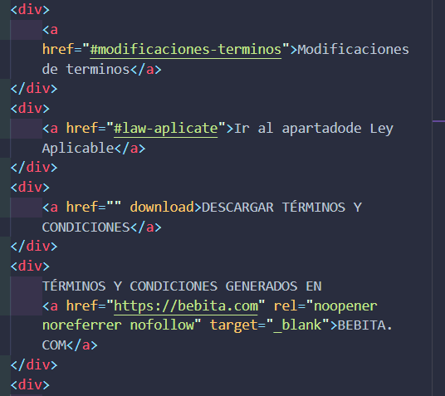
8. EJEMPLO COMPLETO DE ENLACES

Slide 11
9. RESUMEN
Importancia de la seguridad en nuestra web.
Mejora el SEO.
Usar # para enlaces internos.
Noopener noreferrer nofollow.

